Slide 1
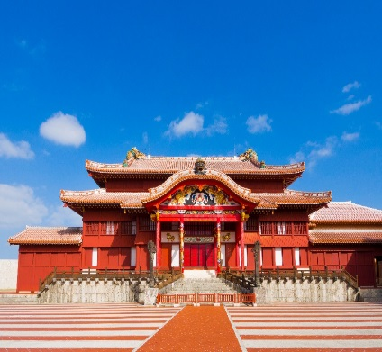
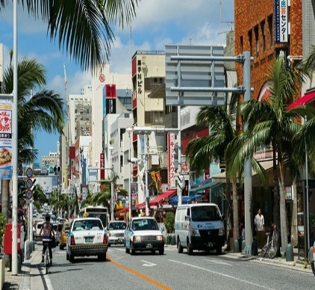
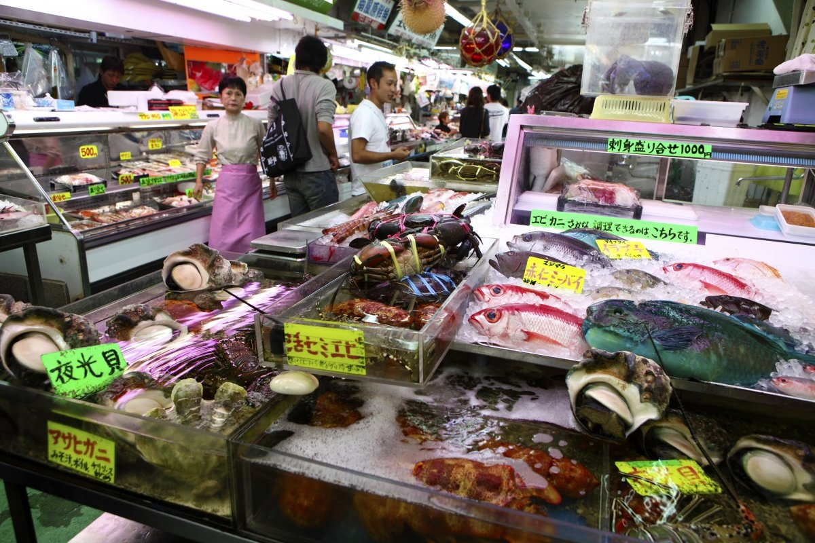
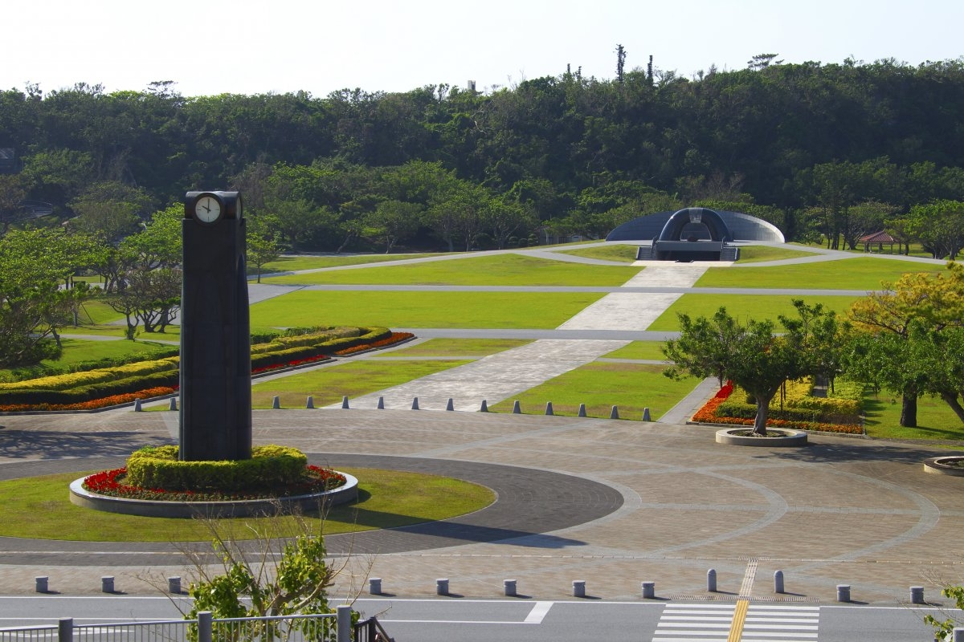
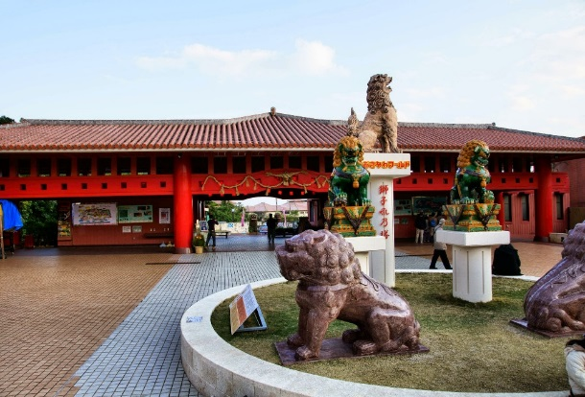
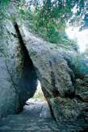
在冲绳举办MICE的理由
精彩景点众多的冲绳本岛
那霸地区
国际大道作为从战争中复兴的象征被称为“奇迹的1英里”。以这里为中心，从平民的生活到艺术，充满冲绳魅力的地区。
人气路线
约17分钟
约6分钟
约8分钟
首里城
国际大道
第一牧志公设市场
壶屋陶器街
南部地区
清泉流淌的绿色森林，一望无尽的大海等，呈现出大自然和悠久历史色彩的地区。
同时充满对和平的祈祷，这里是令人心情平静的地方。
人气路线
约17分钟
约24分钟
和平纪念公园
沖繩世界文化王國
齐场御狱

Slide 2
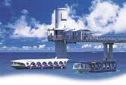
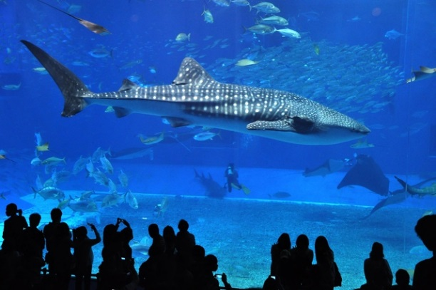
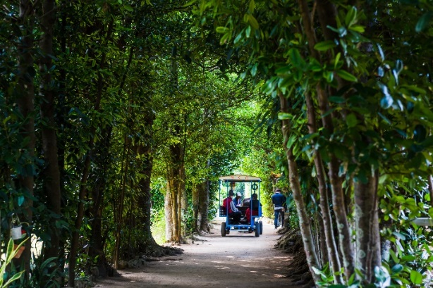
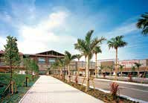
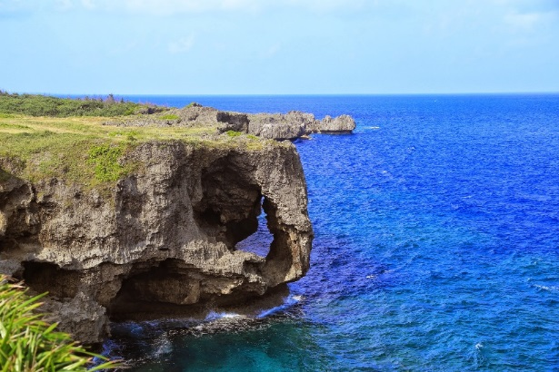
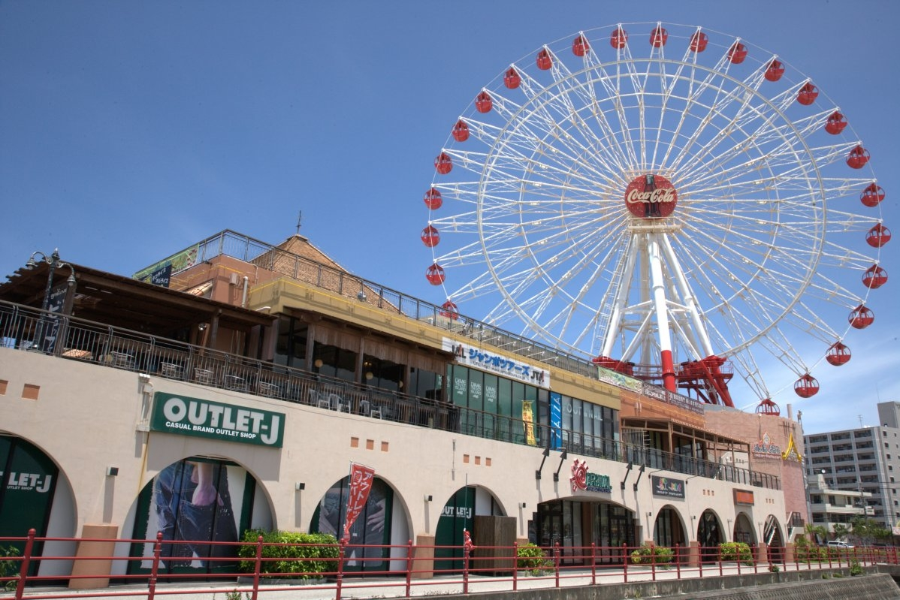
在冲绳举办MICE的理由
精彩景点众多的冲绳本岛
北部地区
养育稀有动植物的原始森林和透明海洋围绕的地区。
丰饶的大自然、人们的热情善良等，这里留有许多冲绳的特色。
人气路线
约47分钟
约21分钟
部瀬名海中公园
冲绳美之海水族馆
备濑福木林道
中部地区
琉球、亚洲、还有美国。以异文化的交叉点冲绳市为中心，青春活力和国际气息横溢的地区。在这里，先进和传统共存，魅力无穷。
人气路线
约44分钟
约44分钟
永旺梦乐城冲绳来客梦
万座毛
美国村

